Slide 1
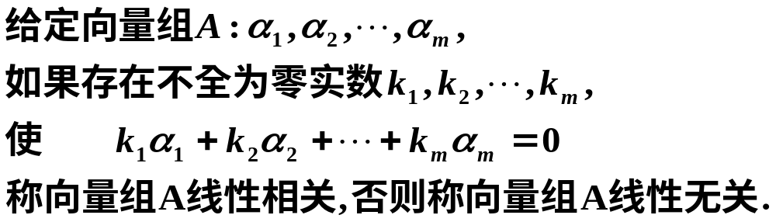


第二节 向量组的线性相关性
定义4：
几何意义：
(1)两向量线性相关：两向量共线.
(2)三向量线性相关：三向量共面.
例1：用定义判断线性相关性。
(1) 向量
线性______关。
相
(2) 向量
线性______关。
相

Slide 2
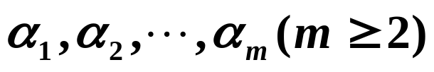
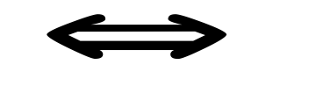
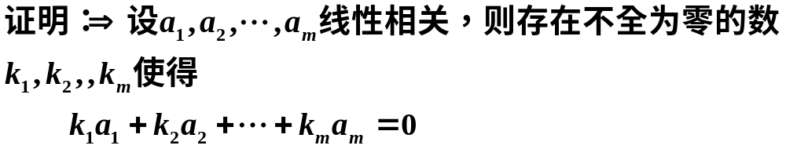
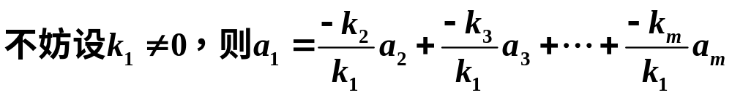

1.判断线性相关性的定理
定理：
向量组 线性相关
至少有一个向量可由其余 m-1 个向量线性表示

Slide 3
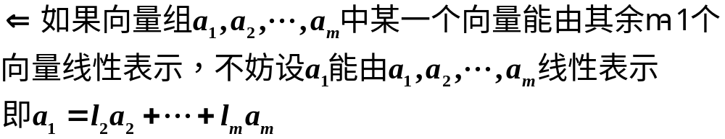
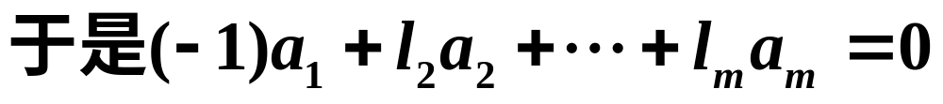
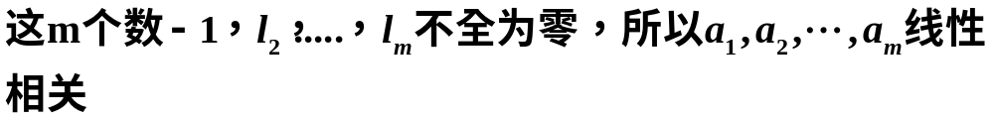

Slide 4
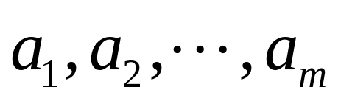
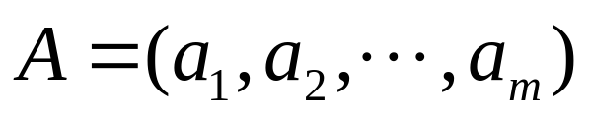
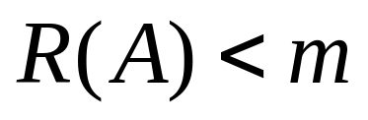
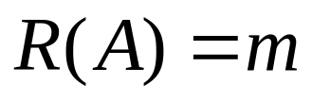
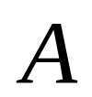
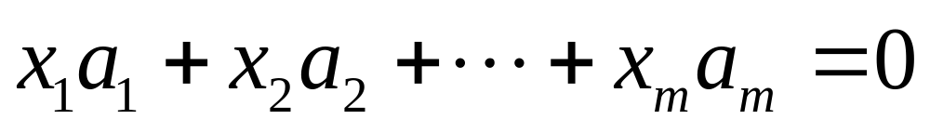
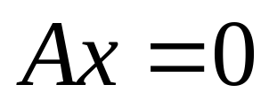
定理4 向量组
线性相关的充分必要条件是
它所构成的矩阵
的秩
线性无关的充分条件是
证: 向量组
线性相关,就是齐次线性方程组
即
有非零解,则由上章的定理6 得.
定理6
n元齐次线性方程组Ax=0有非零解的充分必要条件是R(A)<n ,

Slide 5
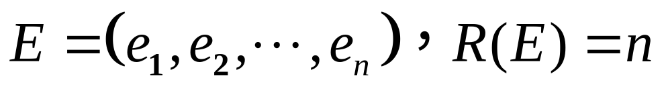
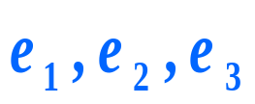
例4:
n维向量
讨论它们的线性相关性.
解:
结论: 线性无关
问题: n=3时,
分别是什么？
上述向量组又称
基本向量组或单位坐标向量组.

Slide 6
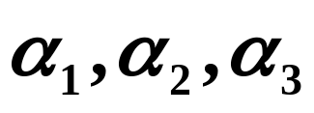
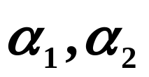
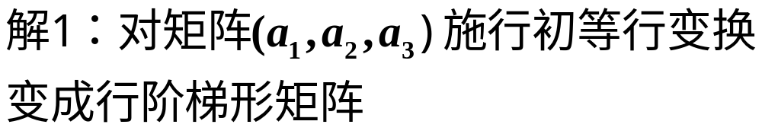
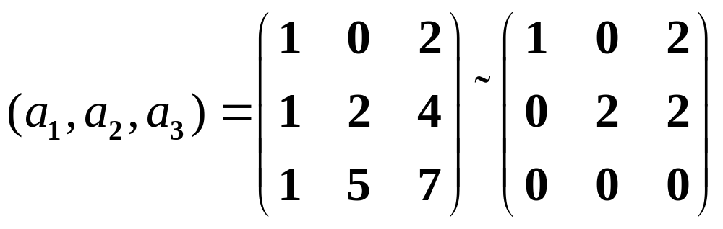
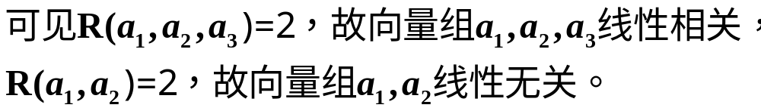
教材
例5:
试讨论向量组 及向量组 的线性相关性.

Slide 7


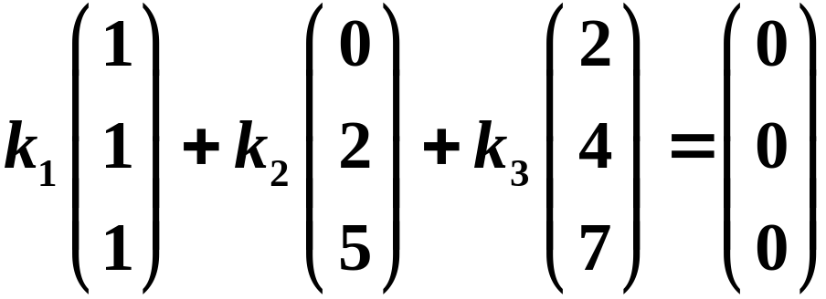
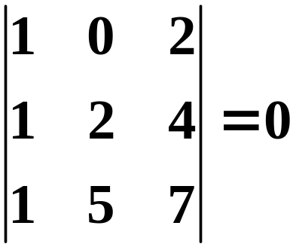


解2：设数
使得
成立。
即
未知量为
齐次线性方程组有
非零解，所以向量
系数行列式
线性相关。
或者根据定理4判断秩。
向量
对应分量不成比例，所以线性无关。

Slide 8








定理5：
若向量组
线性相关，
则向量组
也线性相关。
定
理
5(1)
部分相关则整体相关
定理6：
若向量组
线性无关，
则，向量组
也线性无关。
整体无关则部分无关
证明：记
有
，若向量组A线性相关，则由定理4有
，从而有
，再由定理4
知向量组B线性相关。

Slide 9

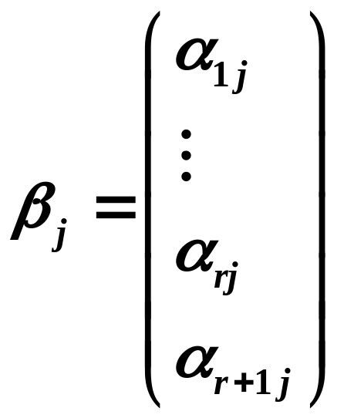
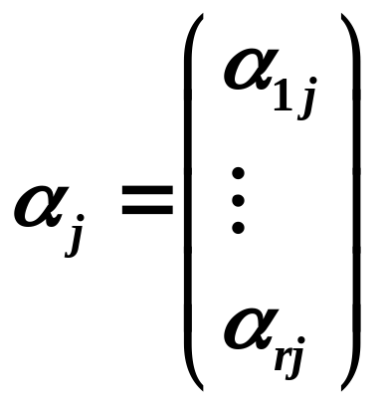
定理7：n维向量组 线性无关，
把每个向量的维数增加后，得到的新向量组
仍线性无关。
定理8：n维向量组 线性相关，
把每个向量的维数减少后，得到的新向量组
仍线性相关。

Slide 10


定理5(2)
m个n维向量组成的向量组，当维数n小于向量的个数m时一定线性相关。
证明：m个n维向量 构成的矩阵
，有
若n<m，则R(A)<m，故m个向量 线性相关。

Slide 11




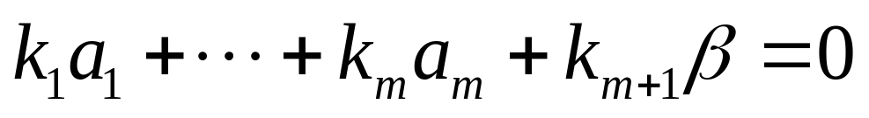
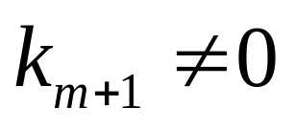
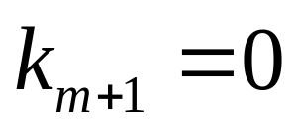

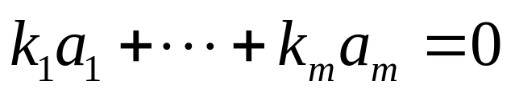

2. 线性相关及表示的定理
向量组
线性无关,
定理5(3)
定理9：
而向量组
线性相关,
则向量 必能由向量组A线性表示，且表示式唯一.
证明：因为
线性相关,故有
不全为0，使得
要证明
必能由向量组A线性表示，只需证明
用反证法，假设
，则 不全为0，且有
这与
线性无关矛盾，此矛盾说明

Slide 12
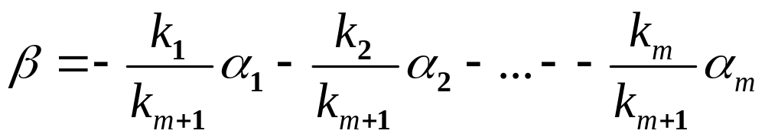
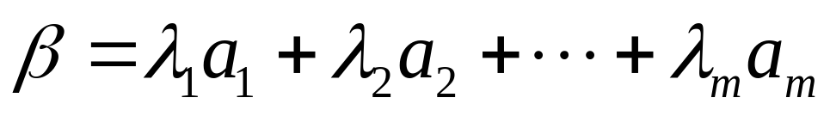
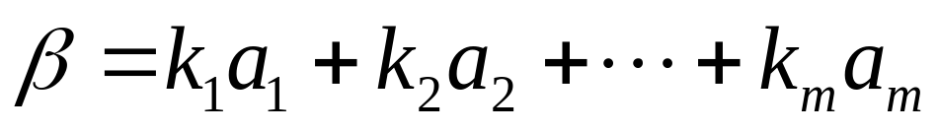
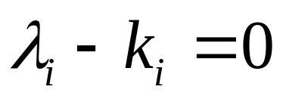
从而有
再证明唯一性，设有两个表示式
两式相减，得
因为
线性无关，所以
所以唯一

Slide 13
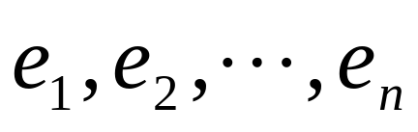
3. 一些结论
(1) 单个零向量线性相关，单个非零向量线性无关；
(2) 包含零向量的任何向量组线性相关；
(3) 基本向量组 线性无关;
(4) 有两个向量相等的向量组线性相关；
(5) m>n时， m 个n维向量必线性相关. 特别：m=n+1
(6) n个n维向量线性无关
它们所构成方阵的行列式不为零.
(7) n维向量空间任一线性无关组最多只能包含n 向量.

Slide 14

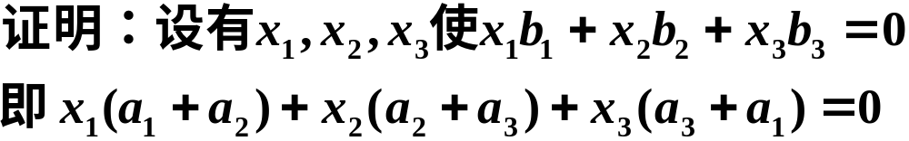
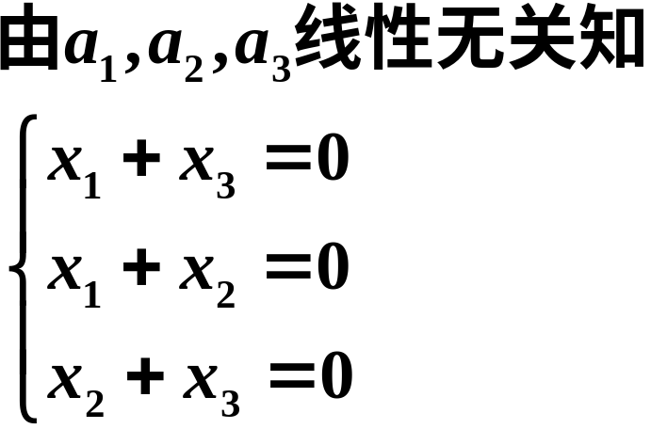
例4：已知向量
线性无关，
证明：向量
线性无关。

Slide 15
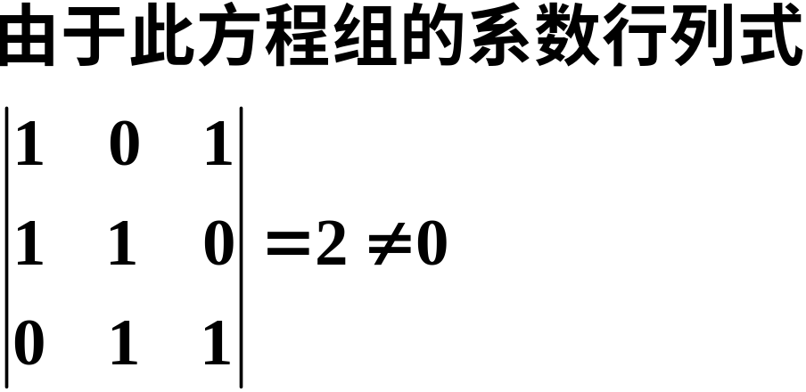
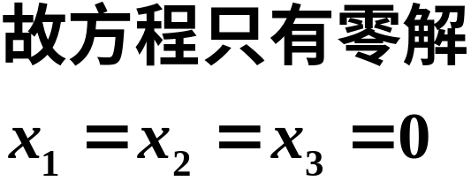

Slide 16
